Slide 1
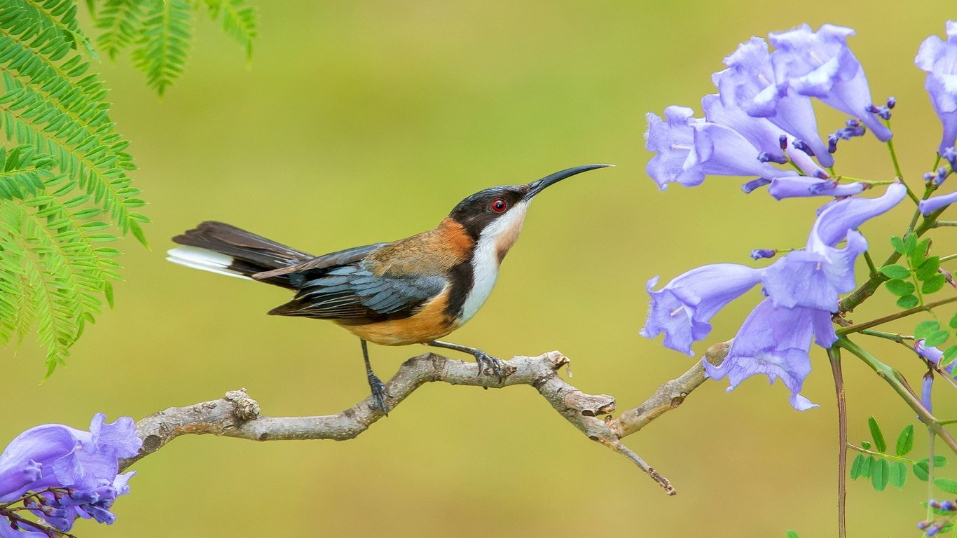
Antes de ser...

Slide 2
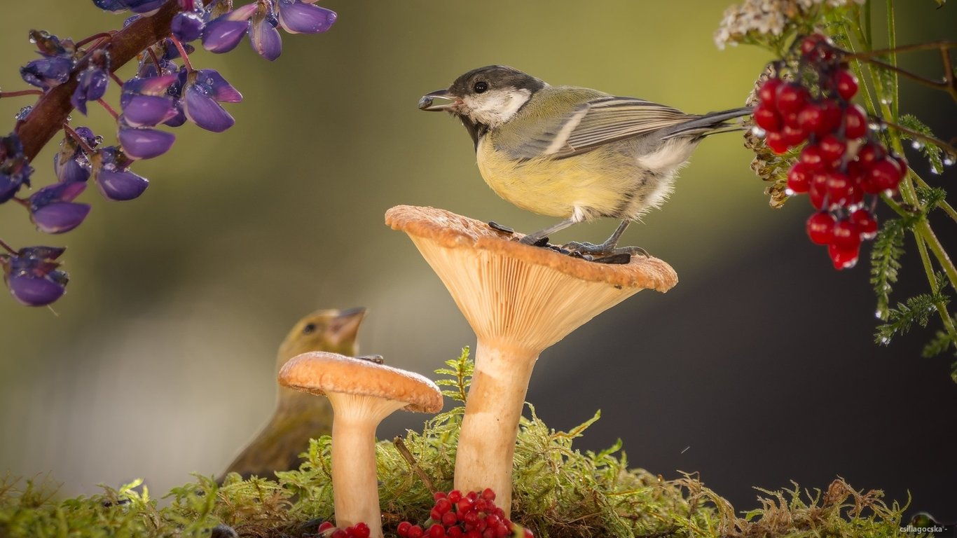
Antes de ser o mais bonito,
seja autêntico e triunfará.

Slide 3
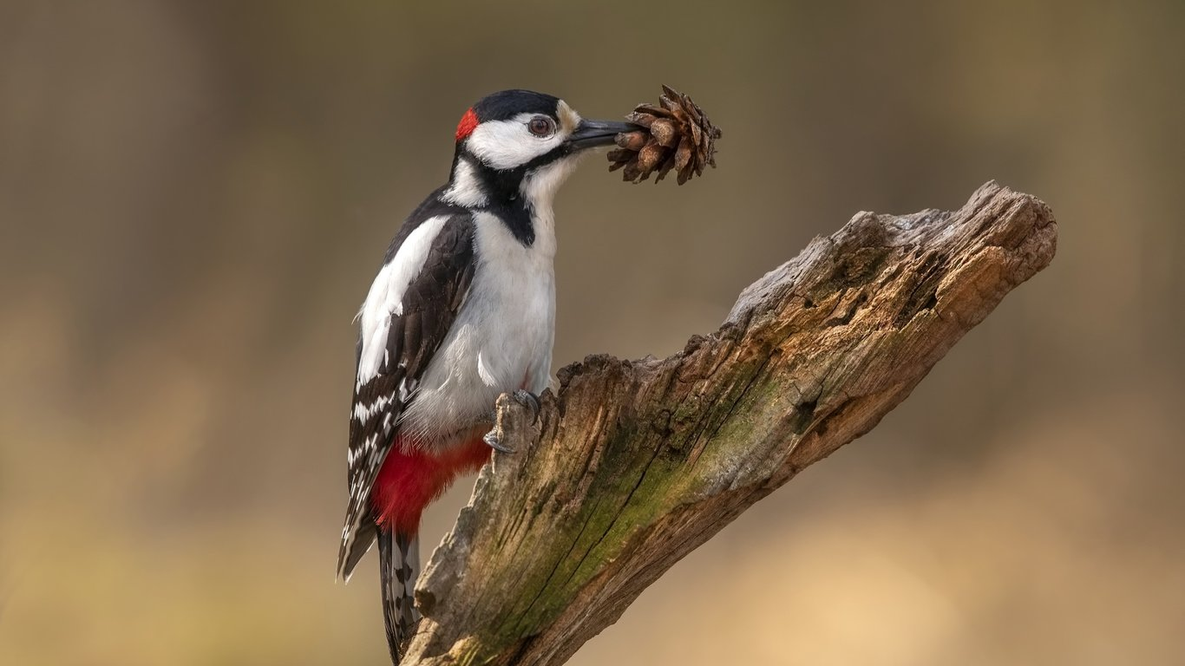
Antes de ser o mais inteligente
esforce-se mais e conseguirá.

Slide 4
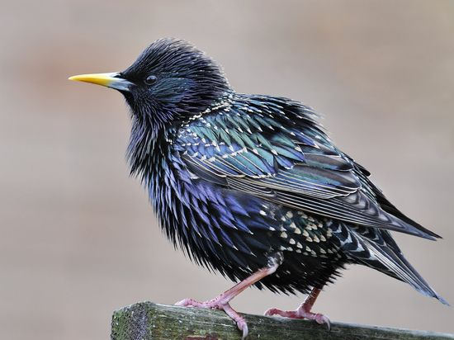
Antes de ser o mais bem vestido
seja simples e encantará.

Slide 5
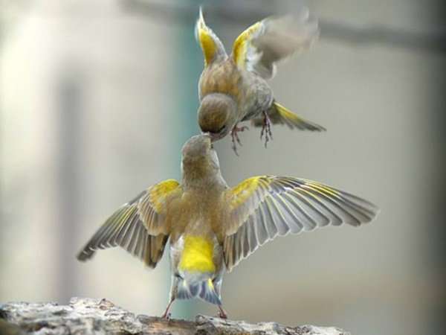
Antes de colecionar amores
procure o verdadeiro e encontrará.

Slide 6
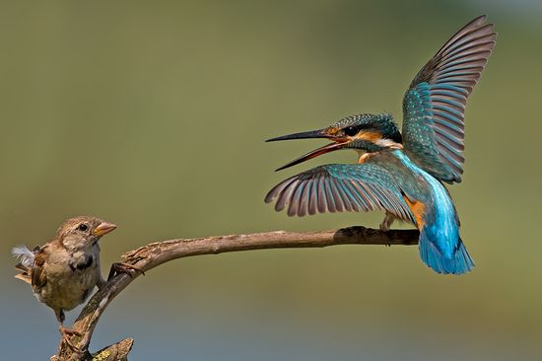
Antes de ofender na hora da raiva,
seja delicado e convencerá...

Slide 7
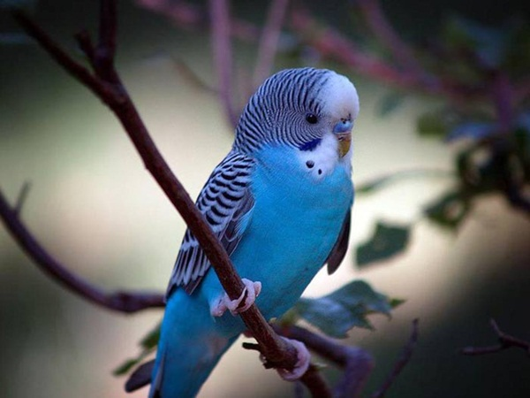
Antes de se acabar por um amor perdido,
valorize-se mais , goste mais de você
e não mais sofrerá.

Slide 8
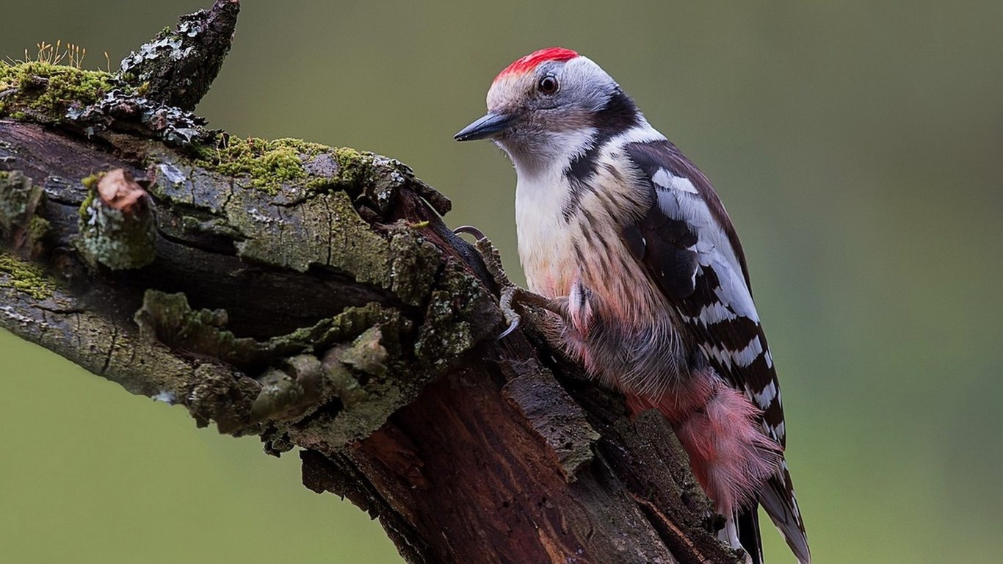
Antes de mostrar que é um gênio,
mostre que é capaz de fazer o que os
outros tem preguiça e vencerá.

Slide 9
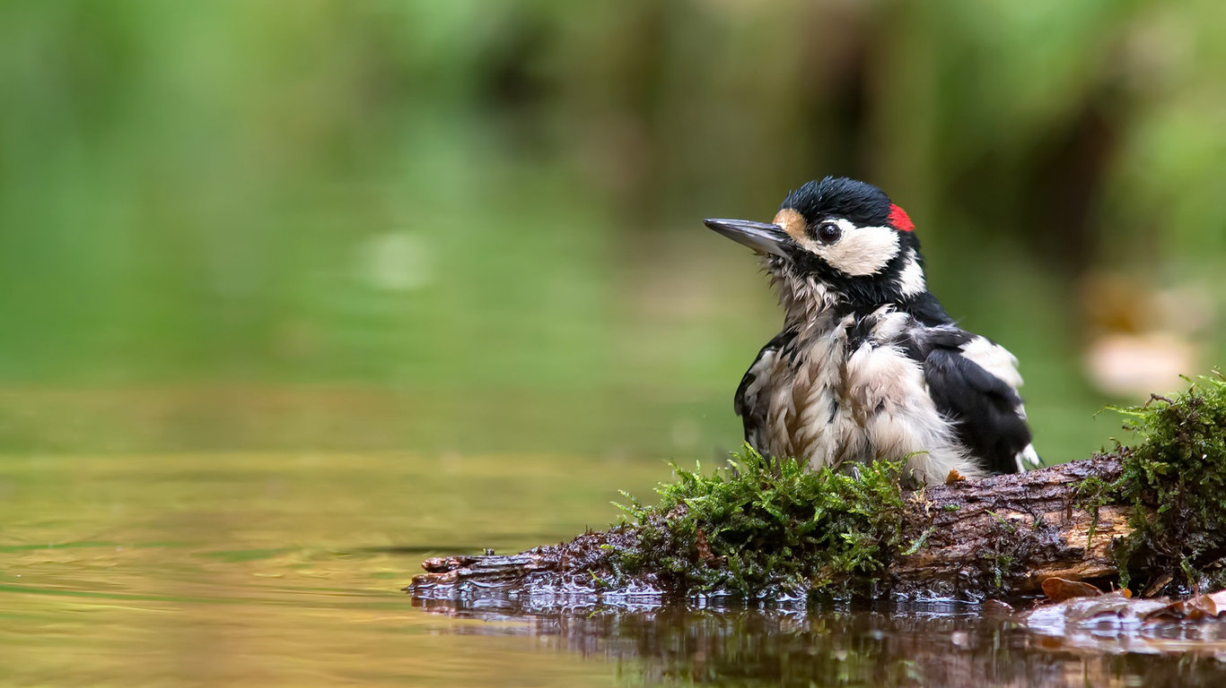
Antes de sentir-se derrotado,
pense que muitos desistem
antes mesmo de começar.
E se você chegou onde está,
e até agora não conseguiu o que deseja,
não desanime.

Slide 10
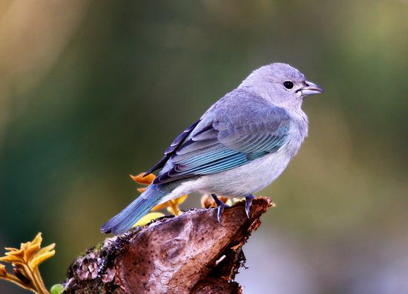
Pois Deus fez abismos
para que o homem
compreendesse as montanhas.

Slide 11
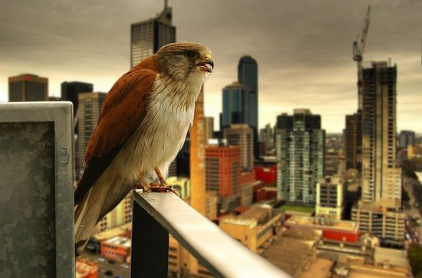
Fez obstáculos para que o homem
louvasse os prazeres.
E fez você para que com ele descobrisse a vida
que há pela frente e encontrasse a felicidade...

Slide 12
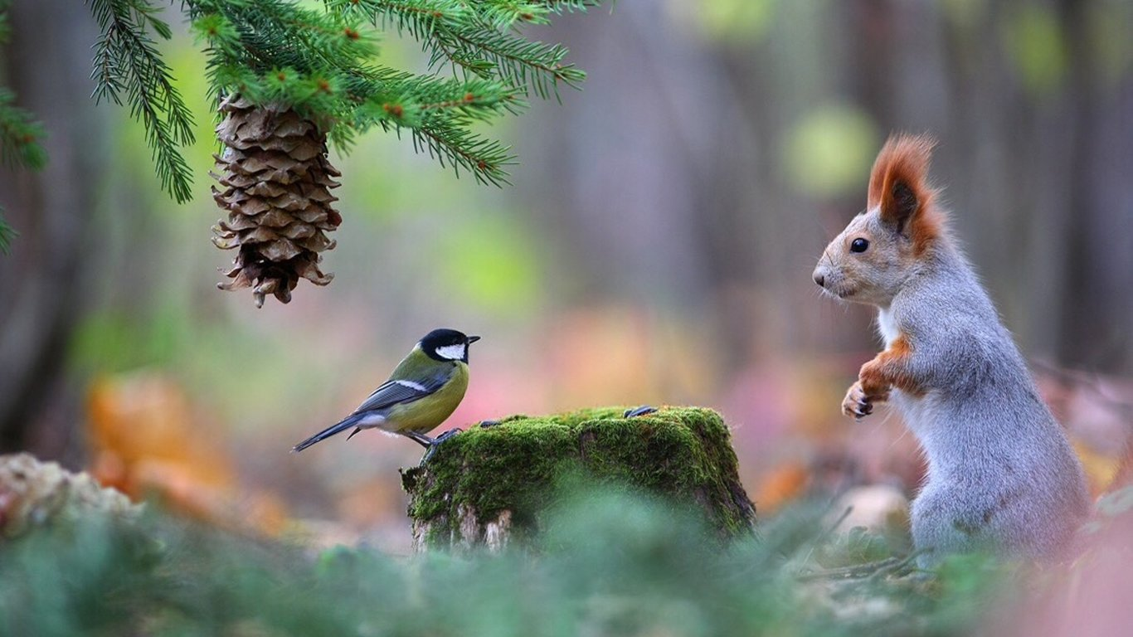
Portanto, seja feliz...
Seja amigo...
Seja amável...
Seja antes de tudo...Você!

Slide 13
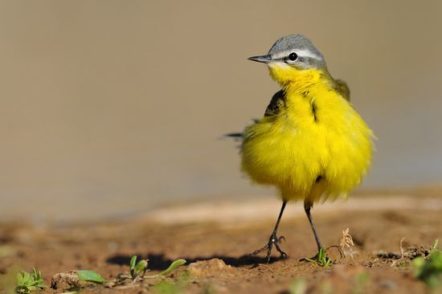


Texto: Autoria desconhecida
Música: Gandalf
Formatação: Bia Vasconcellos
bvbiavasconcellos@gmail.com
www.sergrasan.com/biajovaslides
www.youtube.com/c/bvbiavasconcellos/videos
BIAJOVA SLIDES
<&>
Amor à vida

